Slide 1
Reunião da Comissão Intergestores Bipartite – CIB Goiás
Apresentação e Discussão da Subsecretaria de Vigilância em Saúde (SUVISA)
20/02/2025

Slide 2
Perfil Epidemiológico da Transmissão Vertical do HIV em Goiás
Período 2020 a 2024
FLUVIA PEREIRA AMORIM DA SILVA
Subsecretaria de Vigilância em Saúde

Slide 3
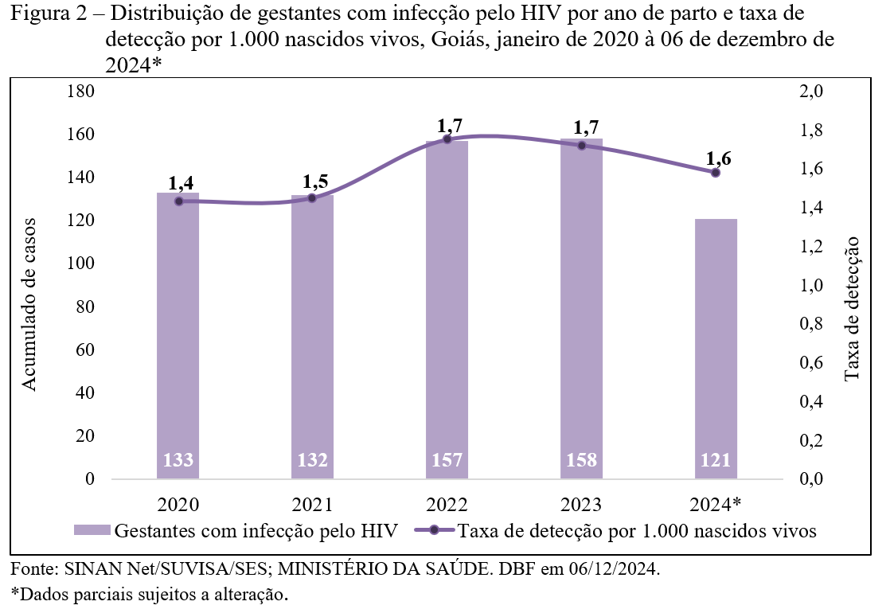
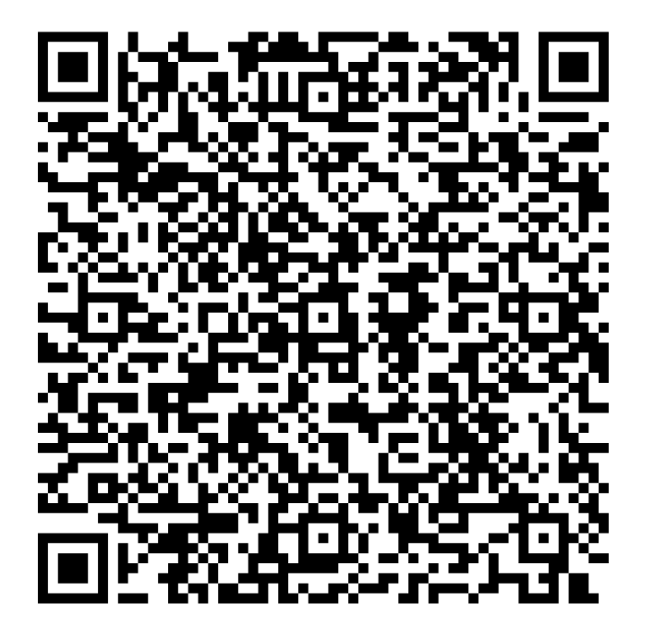
Perfil Epidemiológico Transmissão Vertical HIV em Goiás – Período 2020 a 2024
Boletim Epidemiológico
Transmissão Vertical do HIV no Estado de Goiás, 2020 a 2024

Slide 4
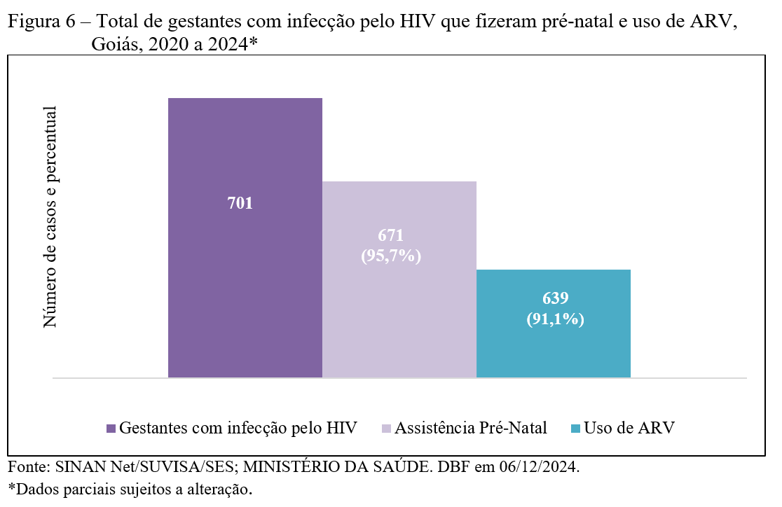
Perfil Epidemiológico Transmissão Vertical HIV em Goiás – Período 2020 a 2024

Slide 5
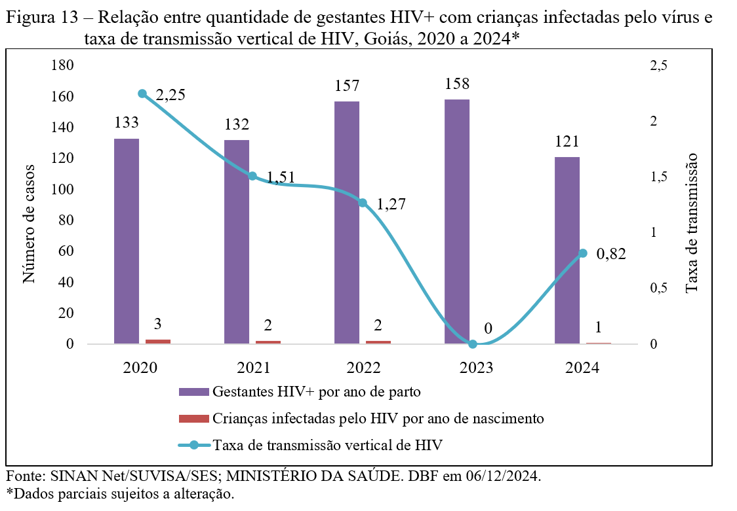
Perfil Epidemiológico Transmissão Vertical HIV em Goiás – Período 2020 a 2024
Goiás recebeu do Ministério da Saúde em 2024, o Selo Prata Rumo à Eliminação da Transmissão Vertical do HIV

Slide 6
Apresentação do cenário epidemiológico das arboviroses no Estado de Goiás.
FLUVIA PEREIRA AMORIM DA SILVA
Subsecretaria de Vigilância em Saúde

Slide 7
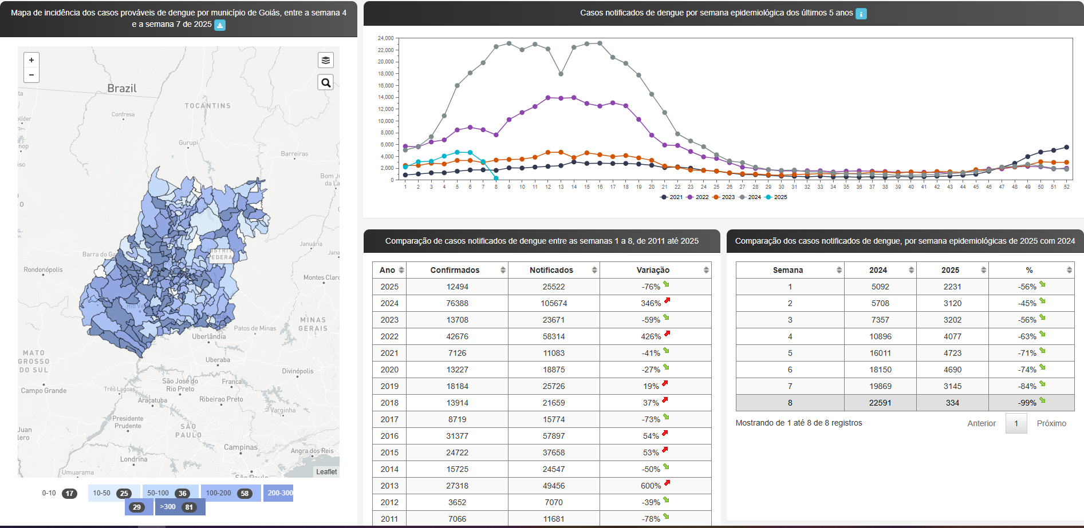
Apresentação do cenário epidemiológico das arboviroses no Estado de Goiás.

Slide 8
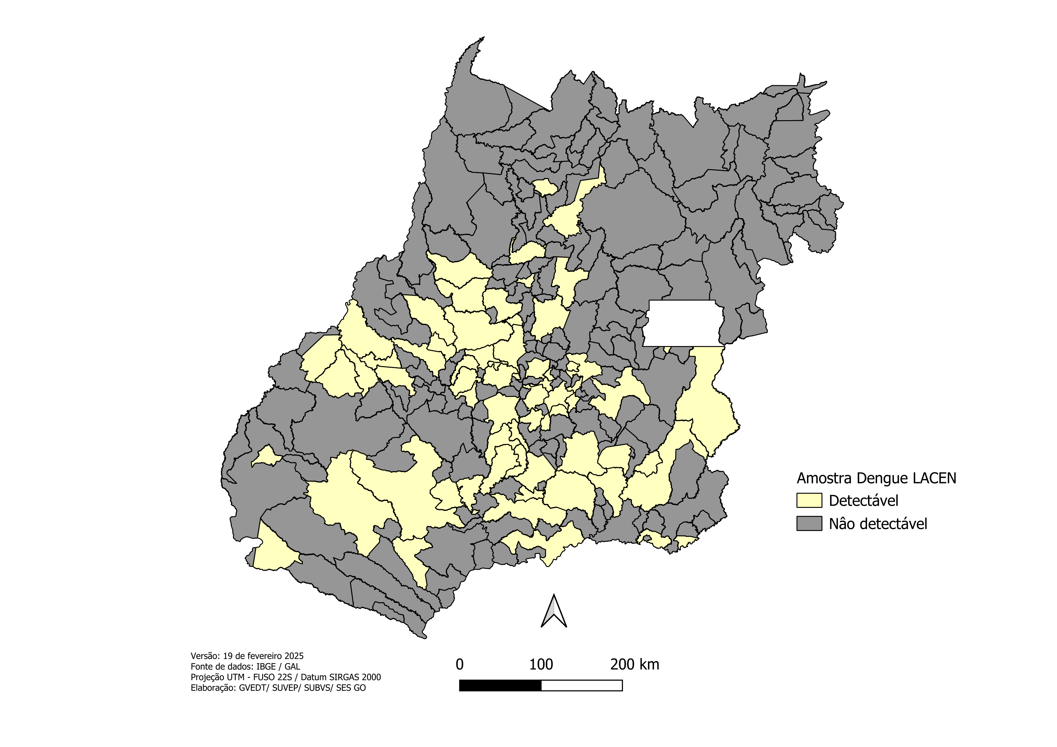
Apresentação do cenário epidemiológico das arboviroses no Estado de Goiás.
N = 66 municípios detectável
Municípios com confirmação laboratorial para dengue - LACEN
DENV-3
Jataí
2 casos importados
1 caso autóctone
DENV-3
Cumari
1 caso importado

Slide 9
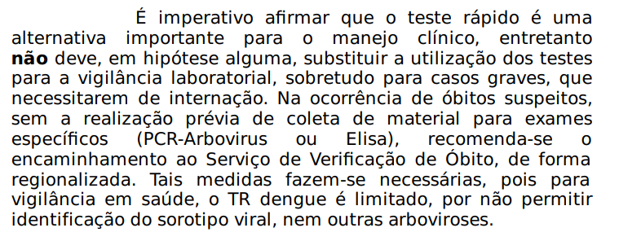
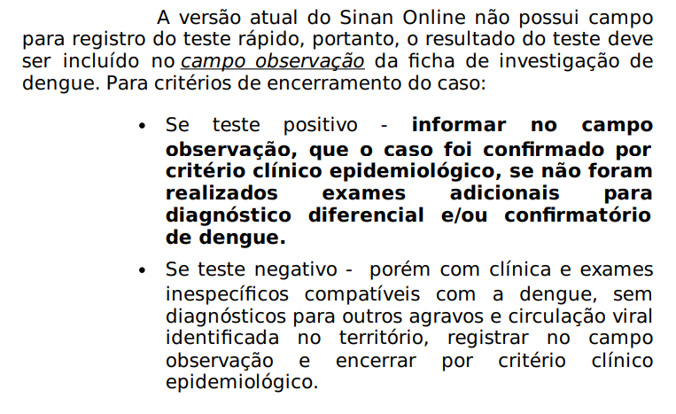
Apresentação do cenário epidemiológico das arboviroses no Estado de Goiás.

Slide 10
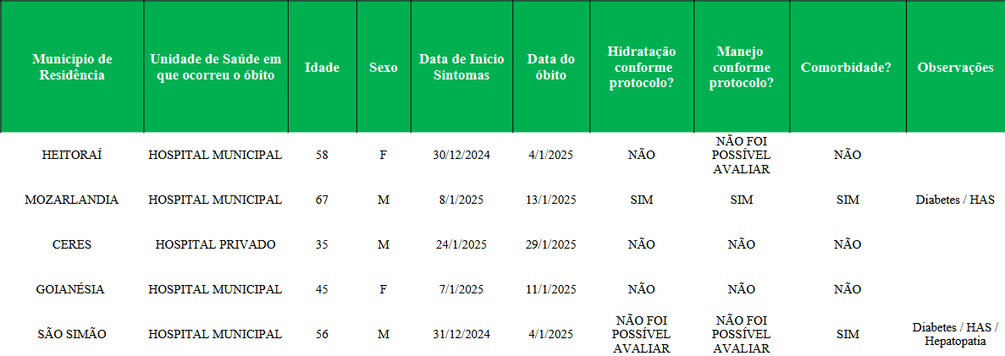
Apresentação do cenário epidemiológico das arboviroses no Estado de Goiás.
Óbitos confirmado por dengue – Goiás, 2025
Fonte: Sinan On-line (banco de dados atualizado em 17.02.25) e planilha de investigação.

Slide 11
Sistema de Vigilância de Fatores de Risco e Proteção para Doenças Crônicas por Inquérito Telefônico - Vigitel Goiás
FLUVIA PEREIRA AMORIM DA SILVA
Subsecretaria de Vigilância em Saúde

Slide 12
Sistema de Vigilância de Fatores de Risco e Proteção para Doenças Crônicas por Inquérito Telefônico - Vigitel Goiás
Descrição: Inquérito telefônico de fatores de risco e proteção para doenças e agravos não transmissíveis no Estado de Goiás
Período das entrevistas: 27/01/2025 a maio/2025
Dias e horário: Segunda à Sexta-feira (Das 9hs às 21hs) e Sábados, domingos e feriados (Das 10hs às 16hs)
População: Indivíduos com 18 anos e mais residentes no Estado de Goiás
Tamanho e distribuição da amostra: 18.000 pessoas. A amostra foi estratificada por 18 regiões de saúde (cerca de 1.000 indivíduos por região de saúde)

Slide 13
Sistema de Vigilância de Fatores de Risco e Proteção para Doenças Crônicas por Inquérito Telefônico - Vigitel Goiás
Tipo de entrevista: Todas realizadas por telefone (fixo e celular), através de sorteio aleatório (RDD)
Entrevistadores: Coletas realizadas pela equipe da Expertise (empresa contratada pela SES via processo licitatório.
Tipo de dados coletados: Idade, sexo, raça, ocupação, peso, altura, Fatores de risco e proteção para DCNT (Tabagismo, uso de álcool, atividade física, hábitos alimentares, obesidade), morbidade referida (Hipertensão, Diabetes, Depressão) uso dos serviços de saúde.
Primeiro relatório: Dezembro 2025
Continuidade: A cada 02/03 anos

Slide 14
Sistema de Vigilância de Fatores de Risco e Proteção para Doenças Crônicas por Inquérito Telefônico - Vigitel Goiás
Ano | 2022 | 2025
Número de entrevistas | 5.000 | 18.000
Número de entrevistas até o momento | - | 5.900
Taxa de Recusa | 7% | 20%
Fixo: (62) 3201 7884
Móvel: (62) 993417852
Telefones disponíveis para dúvidas dos participantes

Slide 15
A ferramenta SISS-Geo na vigilância das epizootias, prevenção da Febre Amarela e alerta da vacinação
FLUVIA PEREIRA AMORIM DA SILVA
Subsecretaria de Vigilância em Saúde

Slide 16
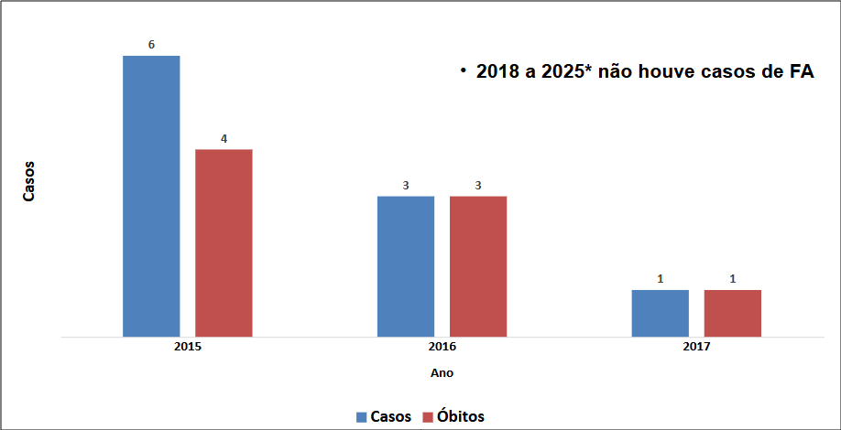
A ferramenta SISS-Geo na vigilância das epizootias e prevenção da Febre Amarela
Situação epidemiológica da FA no Brasil, 2024/2025
Situação epidemiológica da FA em Goiás, 2015 a 2025*
Estado | PNH´s | Humanos
SP | 27 | 13
MG | 3 | 1
RO | 1 | 0
TO | 2 | 1
Fonte: NOTA TÉCNICA CONJUNTA Nº 27/2025 - DEDT/DPNI/SVSA, 2025.
Epizootias de PNH’s notificadas e confirmadas para FA em Goiás, 2015 a 2025*
Ano | 2020 | 2021 | 2022 | 2023 | 2024 | 2025
Notificados | 86 | 122 | 98 | 92 | 46 | 2
Confirmados | 17 | 4 | 0 | 0 | 0 | 0
Fonte: Sinan/GAL, 2025.

Slide 17
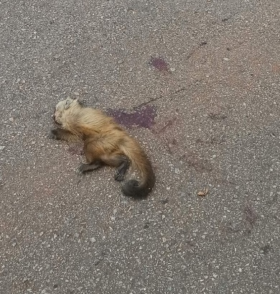
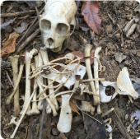
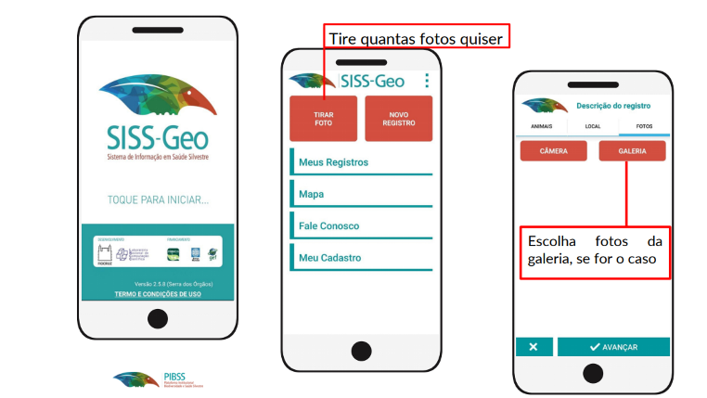
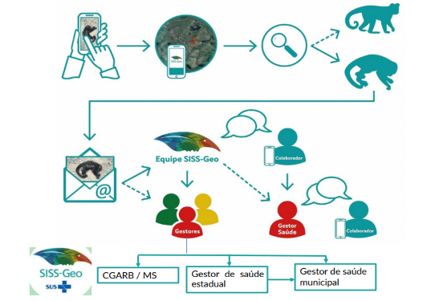
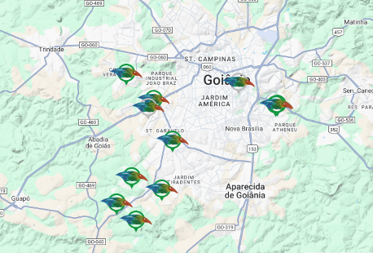
A ferramenta SISS-Geo na vigilância das epizootias e prevenção da Febre Amarela
O Sistema de Informação em Saúde Silvestre (Siss-geo)
Fluxo de informações
Georreferenciamento em tempo real
Versão APP

Slide 18
A ferramenta SISS-Geo na vigilância das epizootias e prevenção da Febre Amarela
Recomendações
A vigilância de PNH’s é a principal estratégia para a detecção precoce da presença do vírus da Febre Amarela (FA). Portanto, a partir das detecções, recomenda-se que as equipes de vigilância e de imunização intensifiquem as ações nas áreas afetadas (municípios do LPI) e ampliadas (municípios limítrofes). A detecção da epizootia pode significar a circulação do vírus, o que impõe a necessidade de adoção de medidas de controle em tempo oportuno;
A vacinação contra a Febre Amarela é a medida mais eficaz para prevenir a doença. Portanto, faz se necessário, permanentemente, a busca ativa e vacinação de indivíduos não vacinados, melhorando a cobertura vacinal do território. Lembrando que o estado de Goiás é endêmico para FA.

Slide 19
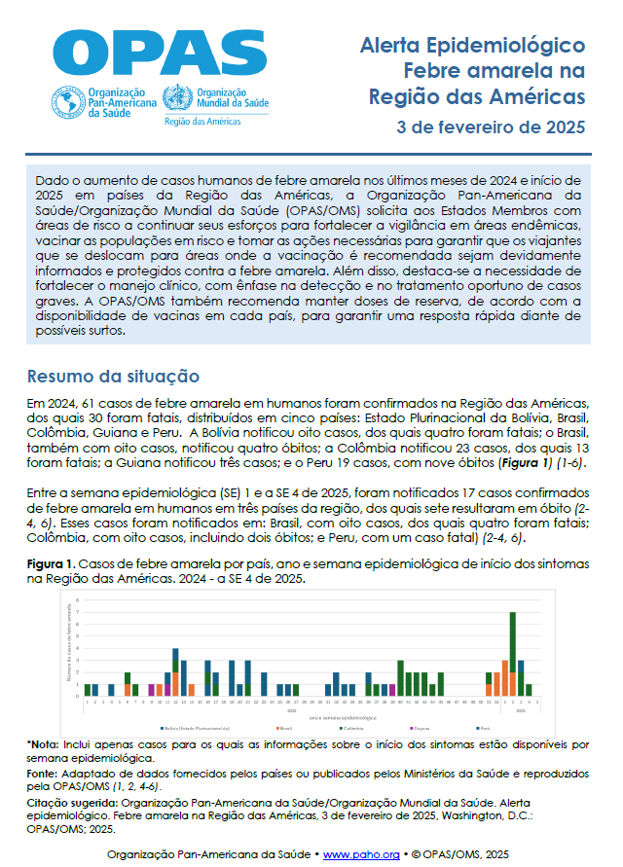
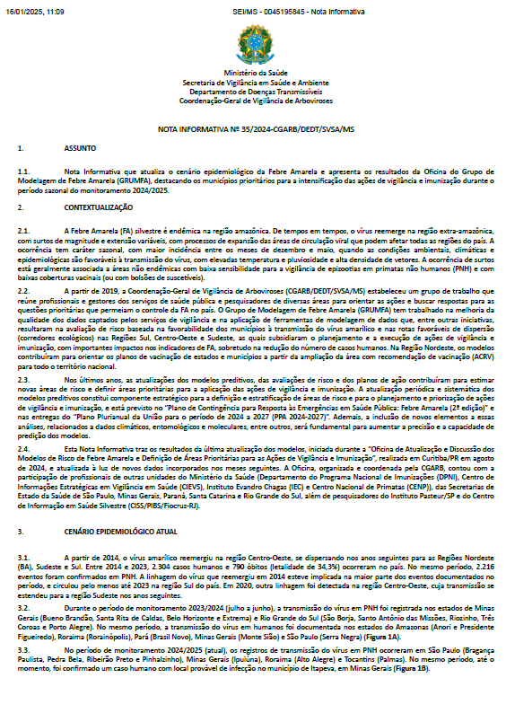
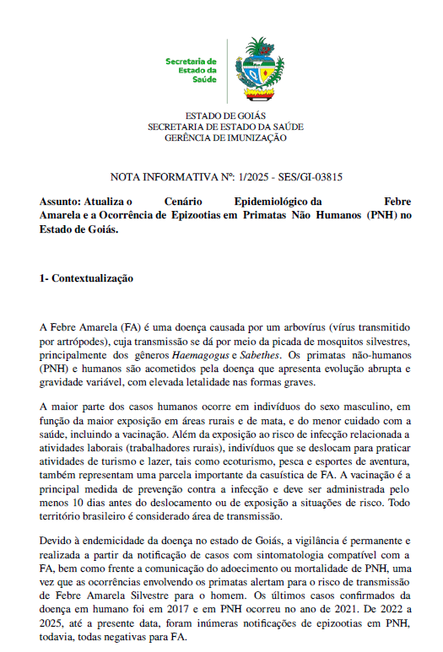
Alertas Epidemiológicos Febre Amarela
Alerta – OPAS;
Nota Informativa nº 35/2024 –MS
Nota Informativa nº 01/2025 – SES/GI
Gerência de Imunização /SUVEPI/SES

Slide 20
Série histórica de coberturas vacinais de Febre Amarela em crianças menores de 1 ano de idade.
Goiás, 2019 a 2024*.
RECOMENDAÇÃO DA VACINA FEBRE AMARELA
1 dose - crianças de 9 meses a menores de 5 anos;
1 dose de reforço aos 4 (quatro) anos de idade;
dose única na população de 5 a 59 anos de idade não vacinada.
Fonte: 2019 a 2022 - TABNET
2023 e 2024 - Rede Nacional de Dados em Saúde (RNDS)
Gerência de Imunização /SUVEPI/SES

Slide 21
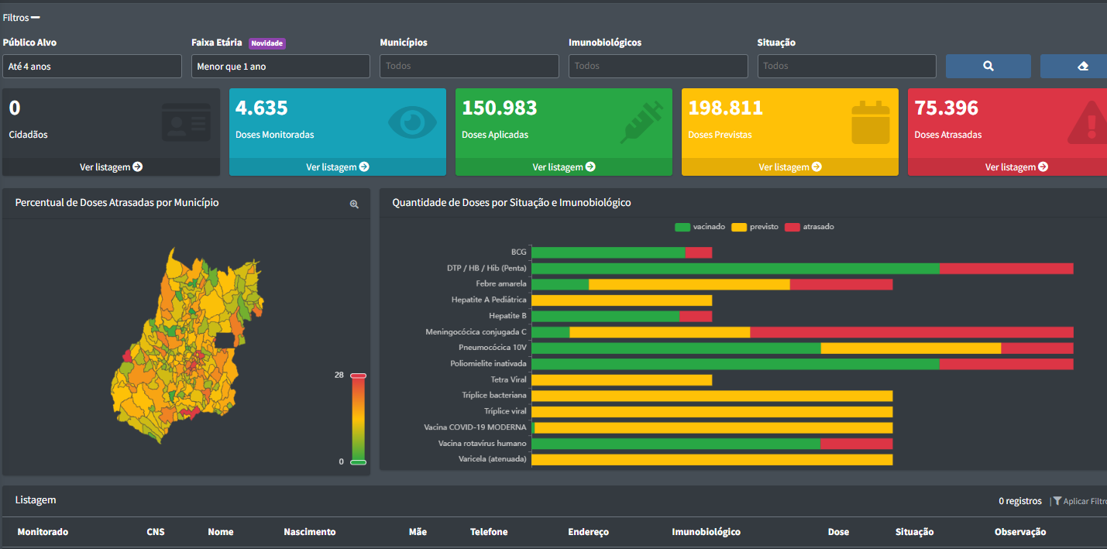
ESTRATÉGIAS RECOMENDADAS
Intensificação da vacinação – Busca ativa da população elegível
Utilização da Ferramenta Imuniza Goiás – Busca ativa dos faltosos
https://imuniza-goias.saude.go.gov.br/login/
Gerência de Imunização /SUVEPI/SES

Slide 22
Fluxo entre as SMS e SES para comunicação de decretação de Situação de Emergência (SE) e Estado de Calamidade Pública (ECP) em situações epidemiológicas, desastres, crises climáticas e desassistência
FLUVIA PEREIRA AMORIM DA SILVA
Subsecretaria de Vigilância em Saúde

Slide 23
EXEMPLOS DE EQUIPES DA SES-GO QUE PODEM APOIAR AS SMS NO FORTALECIMENTO DA GESTÃO DE RISCO DAS EMERGÊNCIAS
Como entender a Rede CIEVS????
CIEVS -  Horário comercial: (62) 3201-2688 /  Plantão: (62) 99812-6739 /  cievs.suvisa@goias.gov.br
Como entender a Rede de Vigilância Epidemiológica Hospitalar????
CVEHUS -  Horário comercial: (62) 3201-4488 /  cveh.suvisa@goias.gov.br
Como entender a Rede do Vigidesastres????
Vigidesastres -  Horário comercial: (62) 3201-6443 /  vigidesastres.suvisa@goias.gov.br

Slide 24
FLUXO - COMUNICAÇÃO DE OCORRÊNCIA DE ESP
Ocorrência de situação epidemiológica, desastre, crise climática ou desassistência no município
Comunicação imediata pela SMS
a respectiva Regional de Saúde
Município com CIEVS Municipal já possui fluxo estabelecido
pela Rede CIEVS
Comunicação imediata pela Regional
de Saúde ao CIEVS Estadual
Comunicação imediata pelo CIEVS Estadual às áreas técnicas envolvidas com a tipologia da ESP
Apoio a SMS pelas áreas técnicas envolvidas com a tipologia da ESP
Apoio para solicitação de incremento financeiro de custeio para ações de Resposta às ESP
Apoio para elaboração do Plano de de Ação de Resposta às ESP
Apoio para solicitação de Kit de Medicamentos e Insumos do MS

Slide 25
Fluxo para apoio aos municípios goianos na solicitação de incremento financeiro federal para ações de custeio
para as fases de preparação e resposta às ESP
Portaria GM/MS nº 6.495, de 31 de dezembro de 2024

Slide 26
APOIO AOS MUNICÍPIOS GOIANOS PARA OBTENÇÃO DE INCREMENTO FINANCEIRO FEDERAL PARA AÇÕES DE CUSTEIO EM SITUAÇÕES DE ESP
Fase de Preparação
Disponível somente em casos de situação de risco de ESP por situações epidemiológicas que indiquem potencial epidemia decorrentes de arboviroses
SMS encaminha para SES Ofício e PlaCon Arboviroses – Solicita apoio na elaboração do Plano de Ação de Preparação para ESP por Arboviroses
gesp.suvisa@goias.gov.br
Áreas Técnicas da SES apoiam a SMS até a finalização do Plano de Ação de Preparação para ESP por Arboviroses
SMS encaminha para DEMSP/SVSA/MS Ofício e Plano de Ação de Preparação – Solicita incremento financeiro para ações de preparação
diretoria.demsp@saude.gov.br
Análise da solicitação pelas áreas técnicas do MS – Repasse do incremento financeiro após deferimento da solicitação com Portaria de Homologação
Repasse do recurso pelo MS
Até 30 dias após o repasse do incremento, envio ao MS do andamento de execução do Plano de Ação de Preparação para ESP por Arboviroses pela SMS

Slide 27
APOIO AOS MUNICÍPIOS GOIANOS PARA OBTENÇÃO DE INCREMENTO FINANCEIRO FEDERAL PARA AÇÕES DE CUSTEIO EM SITUAÇÕES DE ESP
Fase de Resposta
Disponível para ESP por situações epidemiológicas, desastres, crises climáticas e desassistência à população.
Ocorrência de situação epidemiológica, desastre, crise climática ou desassistência no município
SMS encaminha para DEMSP/SVSA/MS Ofício e Decreto de SE ou ECP – Solicita incremento financeiro federal para ações de resposta
SMS encaminha para SES Ofício, PlaCon Arboviroses e Decreto de SE ou ECP – Solicita apoio na elaboração do Plano de Ação de Resposta à ESP
diretoria.demsp@saude.gov.br
gesp.suvisa@goias.gov.br
Áreas Técnicas da SES apoiam a SMS até a finalização do Plano de Ação
de Resposta à ESP
Análise da solicitação pelas áreas técnicas do MS – Repasse do incremento financeiro após deferimento da solicitação com Portaria de Homologação
Repasse do recurso pelo MS
Até 30 dias após o repasse do recurso, envio ao MS do
Plano de Ação de Resposta à ESP pela SMS

Slide 28
Flúvia Pereira Amorim da Silva
Subsecretaria de Vigilância em Saúde
(62) 3201-3933 E-mail: suvisa.gabinete@gmail.com

